Slide 1
Конструктор сайтов Wix – вдохновение для профессионального самосовершенствования
Клёшина Марина Александровна, учитель английского языка
Краснова Людмила Геннадьевна, учитель технологии, педагог дополнительного образования

Slide 2
Wix — один из самых популярных конструкторов сайтов. Количество его пользователей перевалило за 190 миллионов. Такую распространённость можно объяснить простотой использования и большим количеством достоинств, которыми обладает сервис.
✔ Несколько сотен шаблонов, созданных профессиональными дизайнерами и верстальщиками. ✔ Мощный визуальный редактор, в котором можно полностью переделать под себя выбранный шаблон. ✔ Возможность отдельно настроить десктопную и мобильную версии сайта. ✔ Богатая база виджетов и блоков, из которых выстраивается интерфейс сайта. ✔ Встроенный магазин приложений для расширения базовой функциональности конструктора. ✔ Мощный SEO-блок, для работы с которым разработан помощник — он подсказывает, как оптимизировать сайт для эффективного продвижения в поисковых системах. ✔ Технология Wix Turbo для ускорения загрузки страниц. ✔ Встроенный конструктор логотипов. ✔ Возможность создания мультиязычных сайтов. ✔ Круглосуточная техническая поддержка с быстрыми и компетентными ответами. ✔ Постоянное добавление новых шаблонов и возможностей.
✘ Относительно дорогие тарифные планы, учитывая, что на самом дешевом тарифе не убирается реклама конструктора. ✘ Визуальный редактор сначала пугает своей мощностью. Чрезмерная свобода чревата тем, что неопытные пользователи могут по неосторожности испортить шаблон. ✘ Во встроенном магазине есть недоработанные приложения, а за действительно полезные расширения нужно доплачивать. ✘ Отображение интерфейса на небольших экранах приходится доделывать вручную, потому что после автоматической адаптации остаются недоработанные моменты — например, фотография спускается вниз, а подпись остаётся сверху. ✘ Низкая скорость загрузки страниц с большим количеством контента и эффектов.

Slide 3
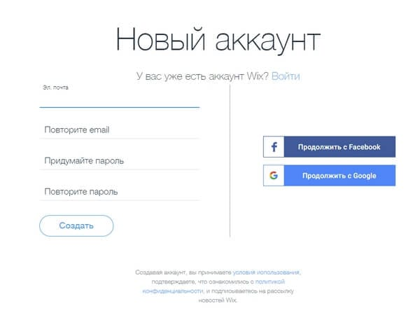
Для регистрации на Wix используется электронная почта. Вы также можете авторизоваться через аккаунты на Facebook или Google. После этого система предложит вам создать сайт.

Slide 4
Первый шаг — выбор типа сайта. Укажите подходящий тип: бизнес, магазин, отели, рестораны, блог и так далее.

Slide 5
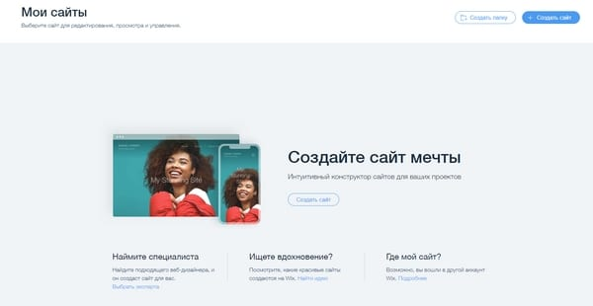
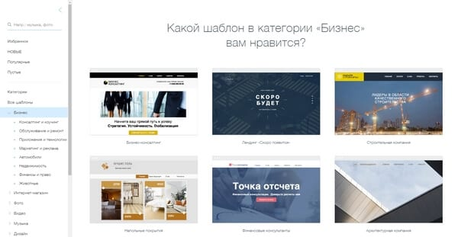
Второй шаг — выбор способа создания сайта. Есть два варианта:
Wix ADI — автоматическое создание сайта с помощью искусственного интеллекта. Система задаст несколько вопросов о сфере деятельности, для которой вы делаете сайт, попросит указать контактные данные и ссылки на группы в соцсетях, после чего сгенерирует несколько страниц, уже заполненных контентом.
Выбор шаблона из библиотеки Wix. Это стандартный способ, который используется на всех конструкторах сайтов.

Slide 6
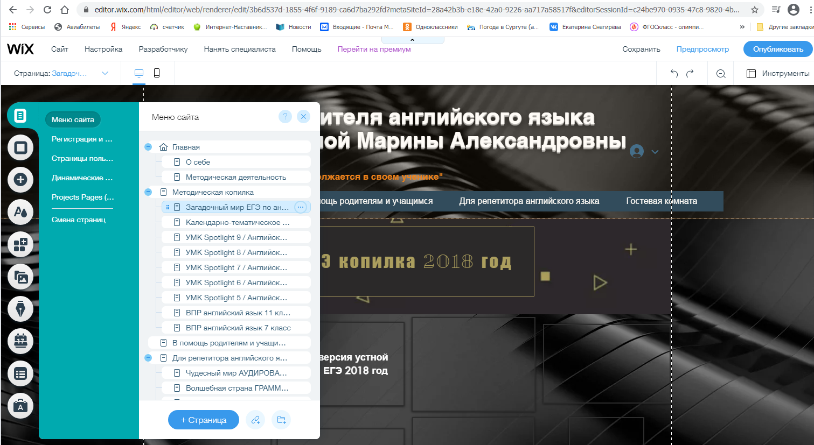
«Меню и страницы» — на этой вкладке вы создаёте и настраиваете страницы, управляете отображением ссылок на них в главном меню сайта. У каждой страницы есть внутренние настройки. Например, вы можете автоматически убрать шапку и подвал, сделать раздел закрытым с доступом по паролю или только для пользователей сайта. В SEO-настройках страницы вы указываете, URL, заголовок и описание.

Slide 7
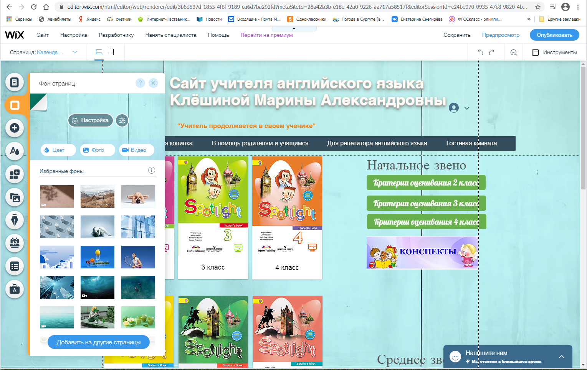
«Фон» — управление фоном всех страниц или каждой по отдельности. Вы можете закрасить их в любой цвет, наложить фотографию или видео.

Slide 8
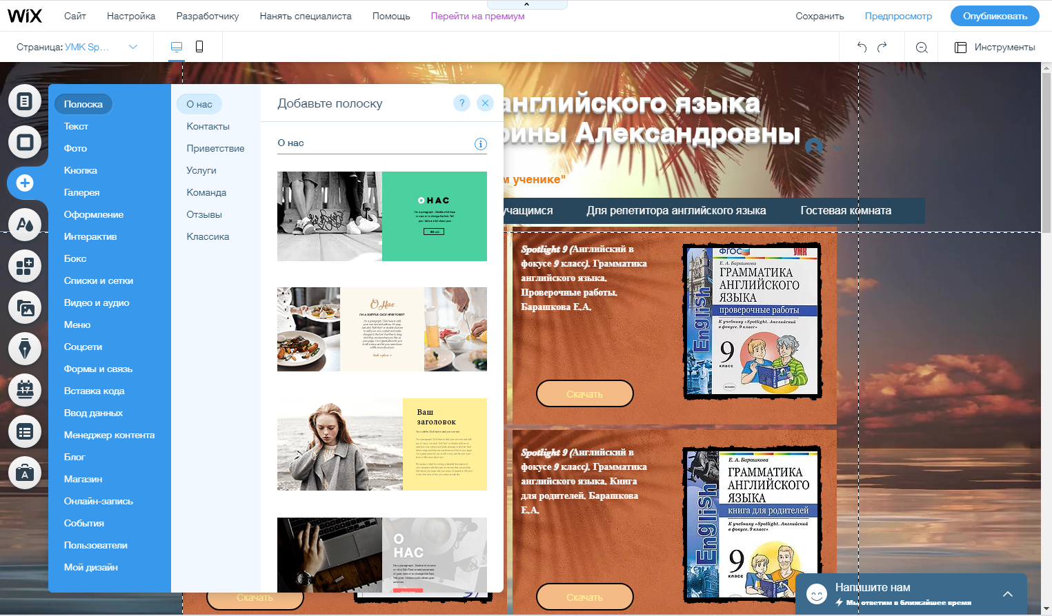
«Добавить» — библиотека элементов интерфейса Wix. Все виджеты и блоки, которые вы видите в ней, можно перетащить на страницы сайта и настроить.

Slide 9
Цвет вашего сайта

Slide 10
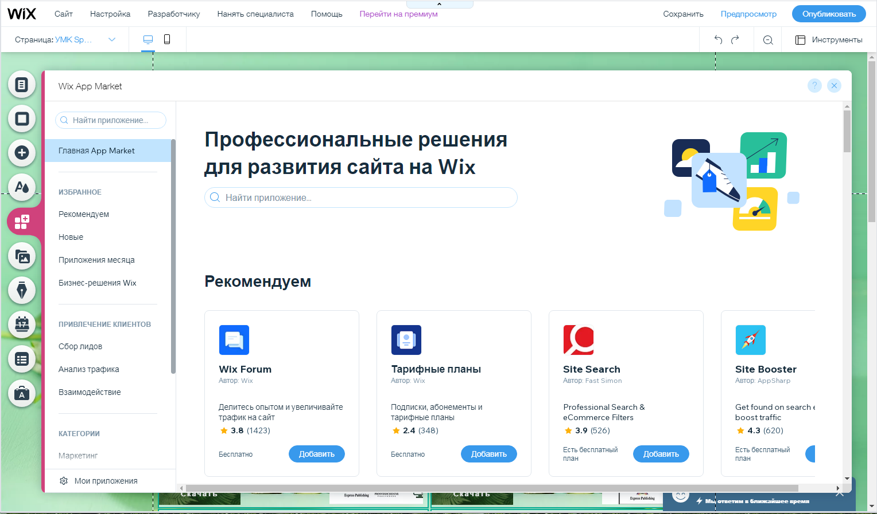
«Добавить приложения» — встроенный магазин приложений. В нём — больше 250+ дополнений для расширения базовой функциональности конструктора. Например, с помощью приложений можно добавить ленту из инстаграма на сайт или добавить форму обратной связи.

Slide 11
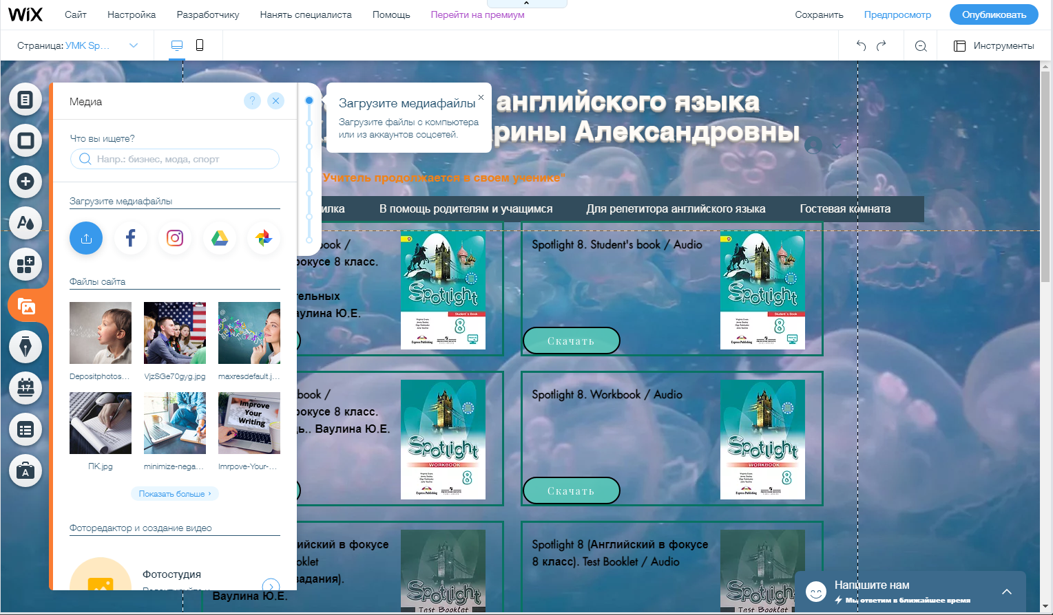
«Медиа» — здесь хранятся все загруженные фото и видео. Добавлять контент можно с жёсткого диска, из Facebook, Instagram, Google Drive и Google Photo.

Slide 12
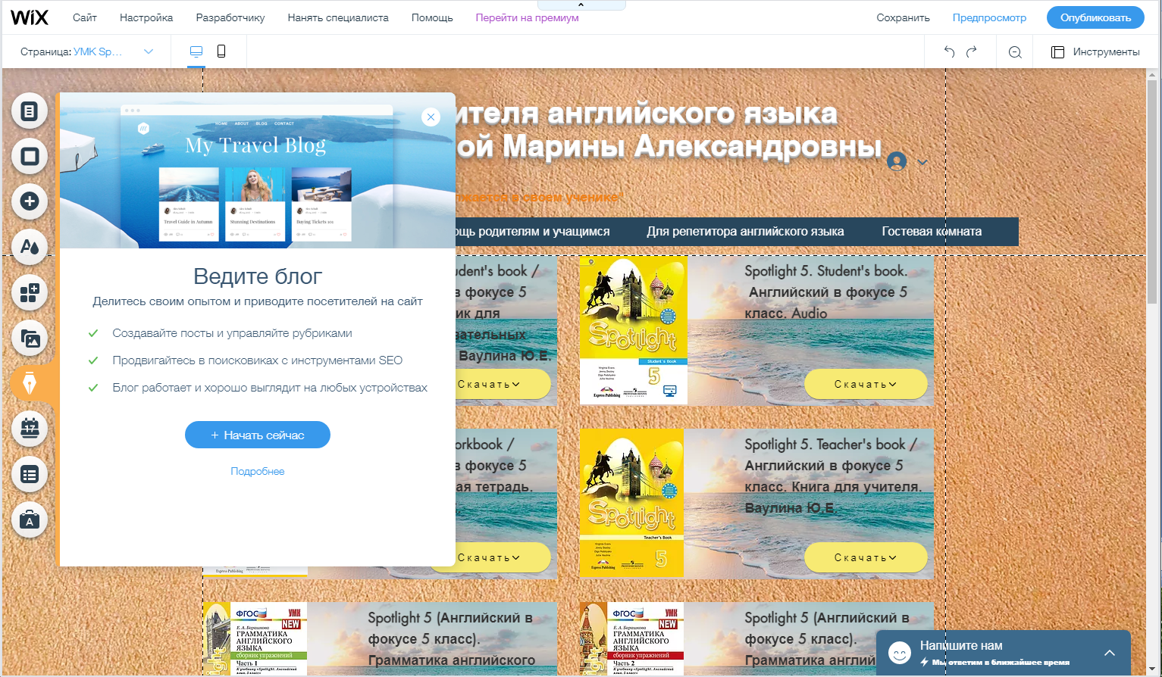
«Блог» — все инструменты для управления блогом на сайте.

Slide 13
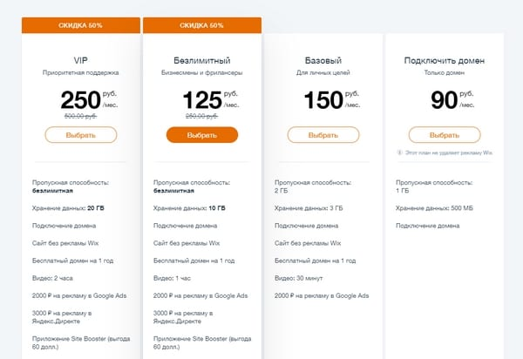
Цены: Сколько стоит сделать сайт на Wix

Slide 14
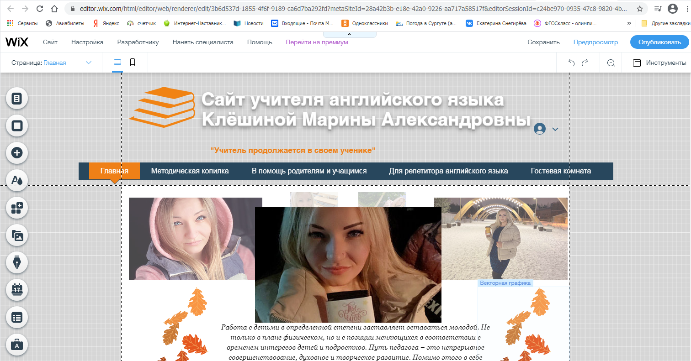
Одно из главных преимуществ Wix — гибкость визуального редактора. С его помощью можно изменить шаблон до неузнаваемости, используя внутренние настройки секций и блоков, из которых состоит интерфейс каждой страницы.

Slide 15
Сайт педагога дополнительного образования Красновой Л.Г. «Ах, эти куклы!» https://ludmillacrasnowa.wixsite.com/mysite/

